Slide 1
树链剖分及其应用
原始课件：江苏省大丰高级中学 蒋一瑶
课件修改：东莞市东莞中学 方东跃

Slide 2
例题
给出一棵树：N个点，N-1条边。
每个点有给定权值。
现有M个操作，操作分为2种——
操作1，将某点权值更改；
操作2，询问从点A至点B路径上所有点的权值和。
输出每次操作2的答案。
特点：树上改点问线

Slide 3
提要
树链剖分相关概念
树链剖分的实现
例题
总结

Slide 4
一、树链剖分相关概念
Notes:
做过的不少题目，对于一棵树，不断的修改其中点的权值，却不改变树的形状，同时不断询问一些关于权值的问题。

Slide 5
剖分目的
树路径信息维护。
把一棵树剖分为若干条链，然后利用数据结构（树状数组，SBT，Splay，线段树等等）去维护每一条链，复杂度为O(logn)。
Notes:
这样一个点到根节点的路径上的链的条数不超过logN条。

Slide 6
剖分方法
盲目剖分
随机剖分
启发式剖分
综合比较，启发式剖分是剖分时的最佳选择。
Notes:
每一个不在树链当中的点选择一个不在树链中的子节点延伸树链，如果不存在这样的孩子，则自成一链。
在盲目剖分的基础上，随机地选择后继节点。
在可行的后继节点中选择含子孙最多的一个节点。
若是随机数据，那么三种方法效率基本等价。但数据大多会刻意构造，则盲目剖分效率较低。随机剖分也不高。

Slide 7
轻边和重边
将树中的边分为：轻边和重边。
定义size(X)为以X为根的子树的节点个数。
令V为U的儿子节点中size值最大的节点，那么边(U,V)被称为重边，树中重边之外的边被称为轻边。

Slide 8
轻边和重边
粗边为重边。
另外，我们称某条路径为重路径(也叫重链)，当且仅当它全部由重边组成。
9
4
1
3
1
2
2
1
1
Notes:
（节点圆圈中的数字表示该点的size值。）

Slide 9
轻重边路径剖分的性质
轻边(U,V)，size(V)<=size(U)/2。
从根到某一点的路径上，不超过O(logN)条轻边，不超过O(logN)条重路径。
Notes:
如果size(V)>size(U)/2的话，那么V是U的size值最大的儿子节点，则(U,V)为重边。
根到某一点的路径上，轻边最多的情况，就是所有的边都是轻边，那么不可能超过O(logN)条的，一个点到根节点的路径上，是一条重路径与一条轻边交替出现，所以重路径的条数最多和轻边条数一样，也就是不超过O(logN)条。

Slide 10
二、树链剖分的实现

Slide 11
重链剖分
重链剖分的过程为2次DFS：
第一次：找重边；
第二次：连重边成重链。

Slide 12
重链剖分
找重边
一次DFS，可记下所有的重边。
Notes:
也就是对于每个点，记下其size值最大的儿子节点。
以及需要记录的量。

Slide 13
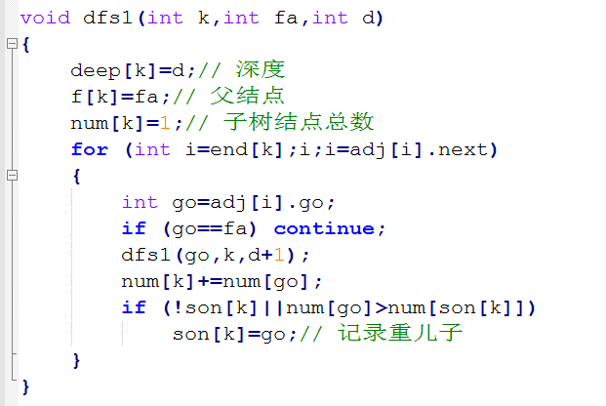
重链剖分

Slide 14
重链剖分
连重边成重链
以根节点为起点，沿重边向下拓展，拉成重链。
不在当前重链上的节点，都以该节点为起点向下重新拉一条重链。
Notes:
链端(这在大部分树链剖分题中需要用到)

Slide 15
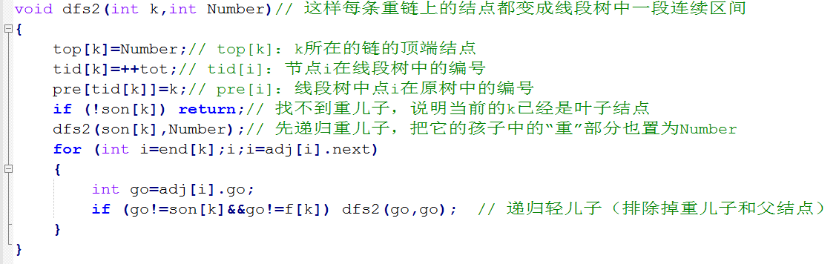
重链剖分
CONNECT-HEAVY_EDGE (x, ancestor)
++label→tid[x], ancestor→top[x],…
if son[x]≠0
then CONNECT-HEAVY_EDGE(son[x],ancestor)
while there exists a child of x not be visted
do CONNECT-HEAVY_EDGE(child,child)

Slide 16
重链剖分
1
1
9
圈内的数字为原编号，圆圈旁边的数字为size值，粗线表示重边。
6
2
3
4
2
4
1
7
3
5
5
圈内数字代表每个点的新编号tid。
1
3
8
6
7
2
2
4
8
9
1
9
1
x | 1 | 2 | 3 | 4 | 5 | 6 | 7 | 8 | 9
top[x] | 1 | 1 | 3 | 4 | 5 | 1 | 4 | 1 | 4

Slide 17
维护重链
剖分完之后，每条重链就相当于一段区间，用数据结构去维护。
把所有的重链首尾相接，放到同一个数据结构上，然后维护这一个整体即可。
Notes:
至于选择什么样的数据结构去维护，要根据题目的需要。

Slide 18
修改操作
单独修改一个点的权值
根据新的编号直接在数据结构中修改就行了。

Slide 19
修改操作
整体修改点 U和点V的路径上的权值
I 如果U和V在同一条重链上
直接用数据结构修改tid[U]至tid[V]间的值。

Slide 20
修改操作
整体修改点 U和点V的路径上的权值
II 如果U和V不在同一条重链上
一边进行修改，一边将U和V往同一条重链上靠，然后就变成了Ｉ的情况。
怎样将U和V向同一条重链上靠?

Slide 21
修改操作
V
A. 若fa[top[U]]与V在同一条重链上。
修改点U与top[u]间的各权值，然后U跳至fa[top[u]，就变成了Ｉ的情况。
fa[top[u]
top[u]
U
Notes:
若fa[top[U]]与V在同一条重链上，
修改点U与top[u]间的各权值，然后U跳至fa[top[u]，就变成了I的情况。

Slide 22
修改操作
V
B. 若U向上经过若干条重链和轻边与V在同一条重链上。
不断地修改当前U和top[u]间的各权值，再将U跳至fa[top[U]]，直到U与V在同一条重链。
top[u]
U
Notes:
若U向上经过若干条重链和轻边与V在同一条重链上，
不断地修改当前U和top[u]间的各权值，再将U跳至fa[top[U]]，直到U与V在同一条重链。

Slide 23
修改操作
C. 若U和V都是向上经过若干条重链和轻边，到达同一条重链。
每次在点U和点V中，选择dep[top[x]]较大的点x，修改x与top[x]间的各权值，再跳至fa[top[x]]，直到点U和点V在同一条重链。
top[U]
top[V]
U
V
Notes:
若U和V都是向上经过若干条重链和轻边，到达同一条重链，
每次在点U和点V中，选择dep[top[x]]较大的点x，修改x与top[x]间的各权值，再跳至fa[top[x]]，直到点U和点V在同一条重链。

Slide 24
修改操作
情况A、B是情况C的比较特殊的2种。
Ｉ也只是 II 的特殊情况。
所以，这一操作只要用一个过程。
Notes:
省去了情况C中前面的部分过程，即直接跳到了II的最后一步，不必像分析过程这样复杂。

Slide 25
修改操作
CHANGE (x, y ,d)
while top[x]≠top[y]
do if dep[top[x]]<dep[top[y]]
then SWAP(x,y), SWAP (gx,gy)
CHANGE-IT(tid[top[x]],tid[x],d)
top[x]→x
if dep[x]>dep[y]
then SWAP (x,y)
CHANGE-IT(tid[x],tid[y],d)
// CHANGE-IT(l, r, d)为数据结构的修改操作：将区间[l, r]上的所有权值改为d
Notes:
这里的while是处理x与y不在同一条重链上的部分，下面的部分则是x、y到达同一条重链之后的处理。

Slide 26
查询操作
查询操作的分析过程同修改操作。
题目不同，选用不同的数据结构来维护值。

Slide 27
查询操作
QUERY (x, y)
while top[x]≠top[y]
do if dep[top[x]]<dep[top[y]]
then SWAP (x,y), SWAP (gx,gy)
QUERY-IT(tid[top[x]],tid[x])
top[x]→x
if dep[x]>dep[y]
then SWAP (x,y)
QUERY-IT(tid[x],tid[y])
// QUERY-IT(l, r)为数据结构的查询操作

Slide 28
三、例题

Slide 29
Query on a tree
题意：
一棵N(N<=10000)个节点的树，每条边都有一个权值，要求进行两种操作：
CHANGE i ti：改变第i条边的权值为ti。
QUERY a b：询问节点a和节点b之间的路径中权值最大的边的权值。
时限：5s

Slide 30
Query on a tree
样例
输入： 输出:
1 1
3 3
1 2 1
2 3 2
QUERY 1 2
CHANGE 1 3
QUERY 1 2
DONE
数据组数
对于每一个QUERY操作输出对应结果
N
a b c:表示节点a和节点b之间有一条权值为c的边

Slide 31
Query on a tree
单纯地模拟?
直接模拟操作，修改操作每次可以在O(1)做到，询问操作期望复度为O(log₂N)，不过最坏的情况下会达到O(n)。
显然，在大量询问的情况下，直接模拟操作会TLE。

Slide 32
Query on a tree
树链剖分?
这是一道树链剖分的经典入门题。
建立树，进行重链剖分，用数据结构维护重链，再进行修改操作和查询操作。
比较理想的支持修改操作且维护区间最大值的数据结构是线段树。

Slide 33
Query on a tree
不过，题中需要维护的是边权。
将边(fa[x],x)的权值，作为点x的权值。
根节点权值为一个无限小的值。
Notes:
毕竟每个点的父亲节点只有一个。
题目需要，记下每个点所代表的边的序号。

Slide 34
四、总结

Slide 35
总结
树链剖分在信息学竞赛中越来越多的被考到，也是解题很有用的工具。
平时多写写，容易有感觉，提高正确率。
注意学会缩代码和提高程序的效率。

Slide 36
Thanks for listening.
Questions are welcome.

